Slide 1
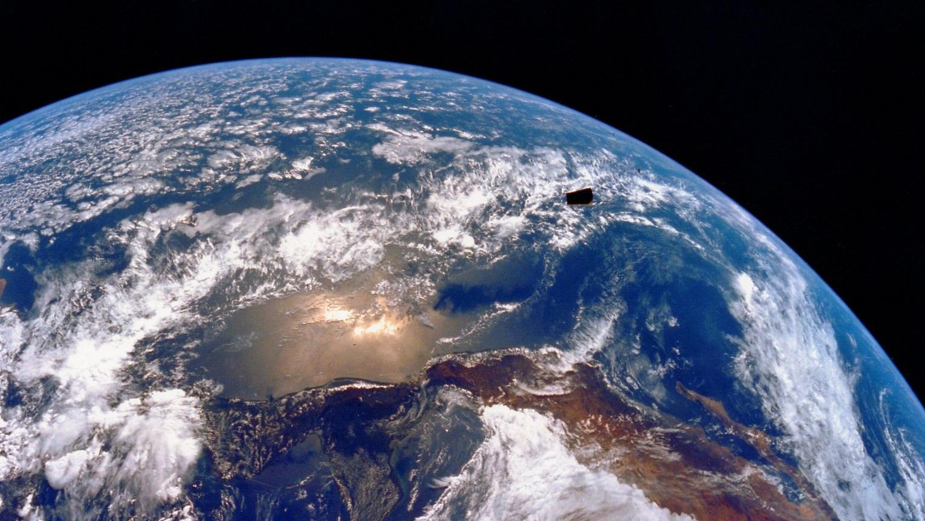

Slide 2
Una Guía de Medidas Radiométricas
Notes:
El ramo de óptica del océano se centra en los características ópticas inherentes del agua y sus componentes y la manera en que la luz puede cambiar cuando viaje dentro la atmosfera y el océano de La Tierra. Usando estas interacciones de la luz, podemos aprender sobre los propiedades del oceano, tales como nivels de chlorofila y las tendencias del magnitud de los particulos. Los satelites proveen las medidas esenciales de varios propiedades opticas que pueden decirnos sobre la productividad, el cambio climatico, y el ciclo de carbono en escalas grandes temporales y espaciales. Una parte importante de la teledetección está recogiendo mediciones comparables radiometría in-situ y la validación de estos productos satelitales. Por tanto, es fundamental seguir ciertos protocolos y aprender a recolectar datos radiometría precisos in-situ. En este video, vamos a explicar la teoría general detrás de las mediciones ópticas, cómo oceanógrafos ópticos estudiar interacciones de la luz, y los instrumentos comunes utilizados. También le mostraremos las mejores prácticas para la puesta a punto y en el campo, así como lo que los espectros resultado común podría parecer.

Slide 3
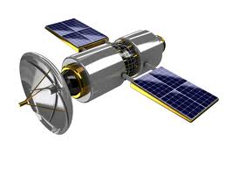
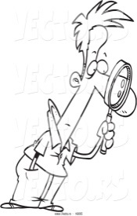
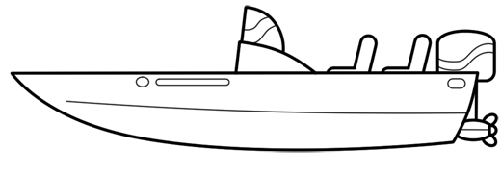
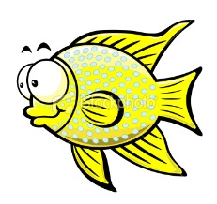
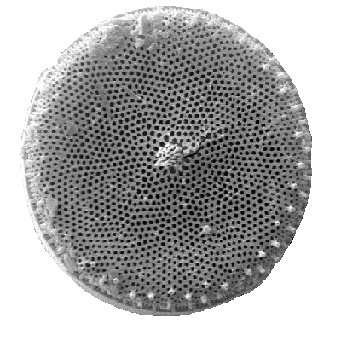
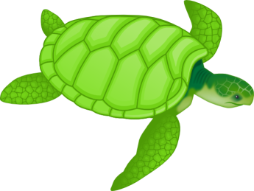
Efectos Atmósferas
Luz del Cielo
Satélites
L_{w}
In-situ
E_{d}
L_{r}
Absorción
Irradiancia Contrasurgencia E_{d}
Dispersion
Radiancia Reflejado L_{r}
Transmisión
Radiancia Surgencia L_{w}
Notes:
Cuando la luz golpea la superficie del océano, la cantidad total de energía por unidad de área recibida se conoce como la irradiancia descendente brota o Ed. Parte de esta luz puede ser reflejada de vuelta en el aire y se llama radiación reflejada o Lr cuando se ve en una dirección y el ángulo específico. El resto de la luz puede viajar en la columna de agua. Dentro de la columna de agua, un poco de luz será absorbida por las moléculas de agua, partículas, CDOM y otras sustancias como minerales, y algunos de ellos podrían ser dispersada en diferentes direcciones por algunos de estos mismos componentes. La luz dispersada puede ser absorbida o dispersada de nuevo. En última instancia, sólo una pequeña parte de la luz se transmitirá a la profundidad. Una parte de la luz también puede ser reflejada de vuelta en el aire y cuando se mide a un ángulo sólido determinado y una dirección específica que se conoce como el resplandor-dejando agua o Lw. Los científicos están interesados ​​en Lw, porque lleva la información de una determinada parcela de agua y sus propiedades ópticas. Lw puede ser recogido por el trabajo in situ o a través de satélites. Sin embargo, además de la radiación-salida del agua, que se refleja luminosidad y resplandor claraboya también contribuyen a las señales recogidas por los satélites o los instrumentos de campo. Especialmente para los datos de satélite, las correcciones de medición puede ser complicado por las nubes, partículas atmosféricas, y moléculas de agua, que también pueden absorber o dispersan la luz solar y contribuir a la señal recibida por los satélites.

Slide 4
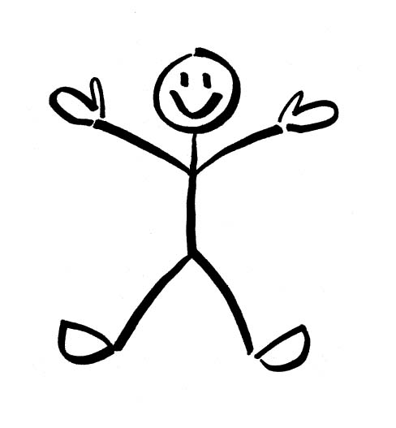
R=E_{u} /E_{d}
Aire
Agua
Downwelling irradiance E_{d}
Upwelling irradiance E_{u}
Notes:
Al utilizar sensores in situ, es importante entender la diferencia entre el brillo y la irradiación. Imagínese que usted está parado sobre una superficie de agua. La energía total interpuesto por la luz que golpea a todas las direcciones en un área determinada unidad es la energía hacia abajo-mana o irradiancia (Ed). La irradiancia surgencia es lo mismo que bajar de surgencia, sólo imaginarse la luz que le llega por debajo de la superficie del agua. Reflectancia puede ser visto como la relación de la Eu durante Ed, o la cantidad de luz 'rebota' fuera de la superficie del agua.

Slide 5
R_{rs}=L_{u} /E_{d}
Aire
dΩ
Agua
Upwelling radiance L_{u}
Notes:
La reflectancia medida por los satélites es ligeramente diferente ya que los satélites medirán radiación en lugar de la irradiación. Imagínese que usted está viendo una superficie de agua de una dirección específica. La energía total por ángulo sólido que reciba se le conoce como el resplandor. Por lo tanto, luminosidad será dependiente de la dirección de mirar y del ángulo sólido. Sólo si la superficie del agua es Lambertian en la naturaleza será el resplandor surgencia sea idéntica en todos los direcciones. Reflectancia teledetección se define como la relación de la radiancia surgencia sobre la irradiancia abajo de surgencia.

Slide 6
Radiómetros Hiperespectrales

Slide 7
Por Encima del Agua
Skylight L_{i} ~ L_{r}
L_{w}
E_{d}
E_{d}
Aire
Aire
L_{t} = L_{r} + L_{w}
Agua
Agua
Notes:
Hay dos tipos principales de configuraciones radiométricas, los adecuado para mediciones de agua por encima y los de debajo de la superficie del agua. Este vídeo se centra en los radiómetros de agua por encima de la que tienen dos principales configuraciones: aguas arriba y los sistemas en agua. Los sistemas por encima de agua generalmente consisten en un sensor de medición de la irradiancia down-welling (Ed), un sensor que apunta hacia abajo para medir la radiación total de afloramiento como la radiación reflejada y la radiación, dejando a agua (Lt), y un tercer sensor de medición de radiación cielo (Li ). Este tercer sensor se utiliza para corregir la radiación reflejada, lo que permite la conversión entre luminosidad total y-dejando agua resplandor. Cuando se mide usando sistemas en-agua, en general, hay sólo dos radiómetros. Esto incluye un sensor para abajo de surgencia irradiancia (Ed). En lugar de utilizar un tercer sensor de luminosidad cielo, el resplandor-dejando agua se mide directamente mediante la unión de un cono con el extremo del sensor de luminosidad que apunta hacia abajo. Algunos radiómetros no tienen el cono y en su lugar se toman mediciones a diferentes profundidades de agua. Este método de perfiles no será discutido en este video pero las mediciones por debajo de la superficie puede proporcionar una fuente adicional de datos para la comparación.

Slide 8
La Geometría Optima Para Medidas
φ =135 °
θ = 40 °
Notes:
Para las mediciones por encima de-agua es importante seguir las recomendaciones para las posiciones de muestreo óptimos y geometrías a fin de reducir el sol brillando y la variabilidad de las mediciones de campo. Si nos imaginamos que la dirección del sol cae en el plano gris en este diagrama, la ubicación recomendada para la toma de mediciones será de aproximadamente 135 grados de distancia en cualquier dirección. Además, si se utiliza un sistema fijo se debe configurar el instrumento de modo que los dos sensores de radiancia se señalaron en 40 grados desde el cenit y 140 grados desde el cenit. Esto es equivalente a más o menos 50 grados desde el horizonte. Si se utiliza un instrumento de mano, el ángulo no puede ser ajustable.

Slide 9
The Instruments

Slide 10
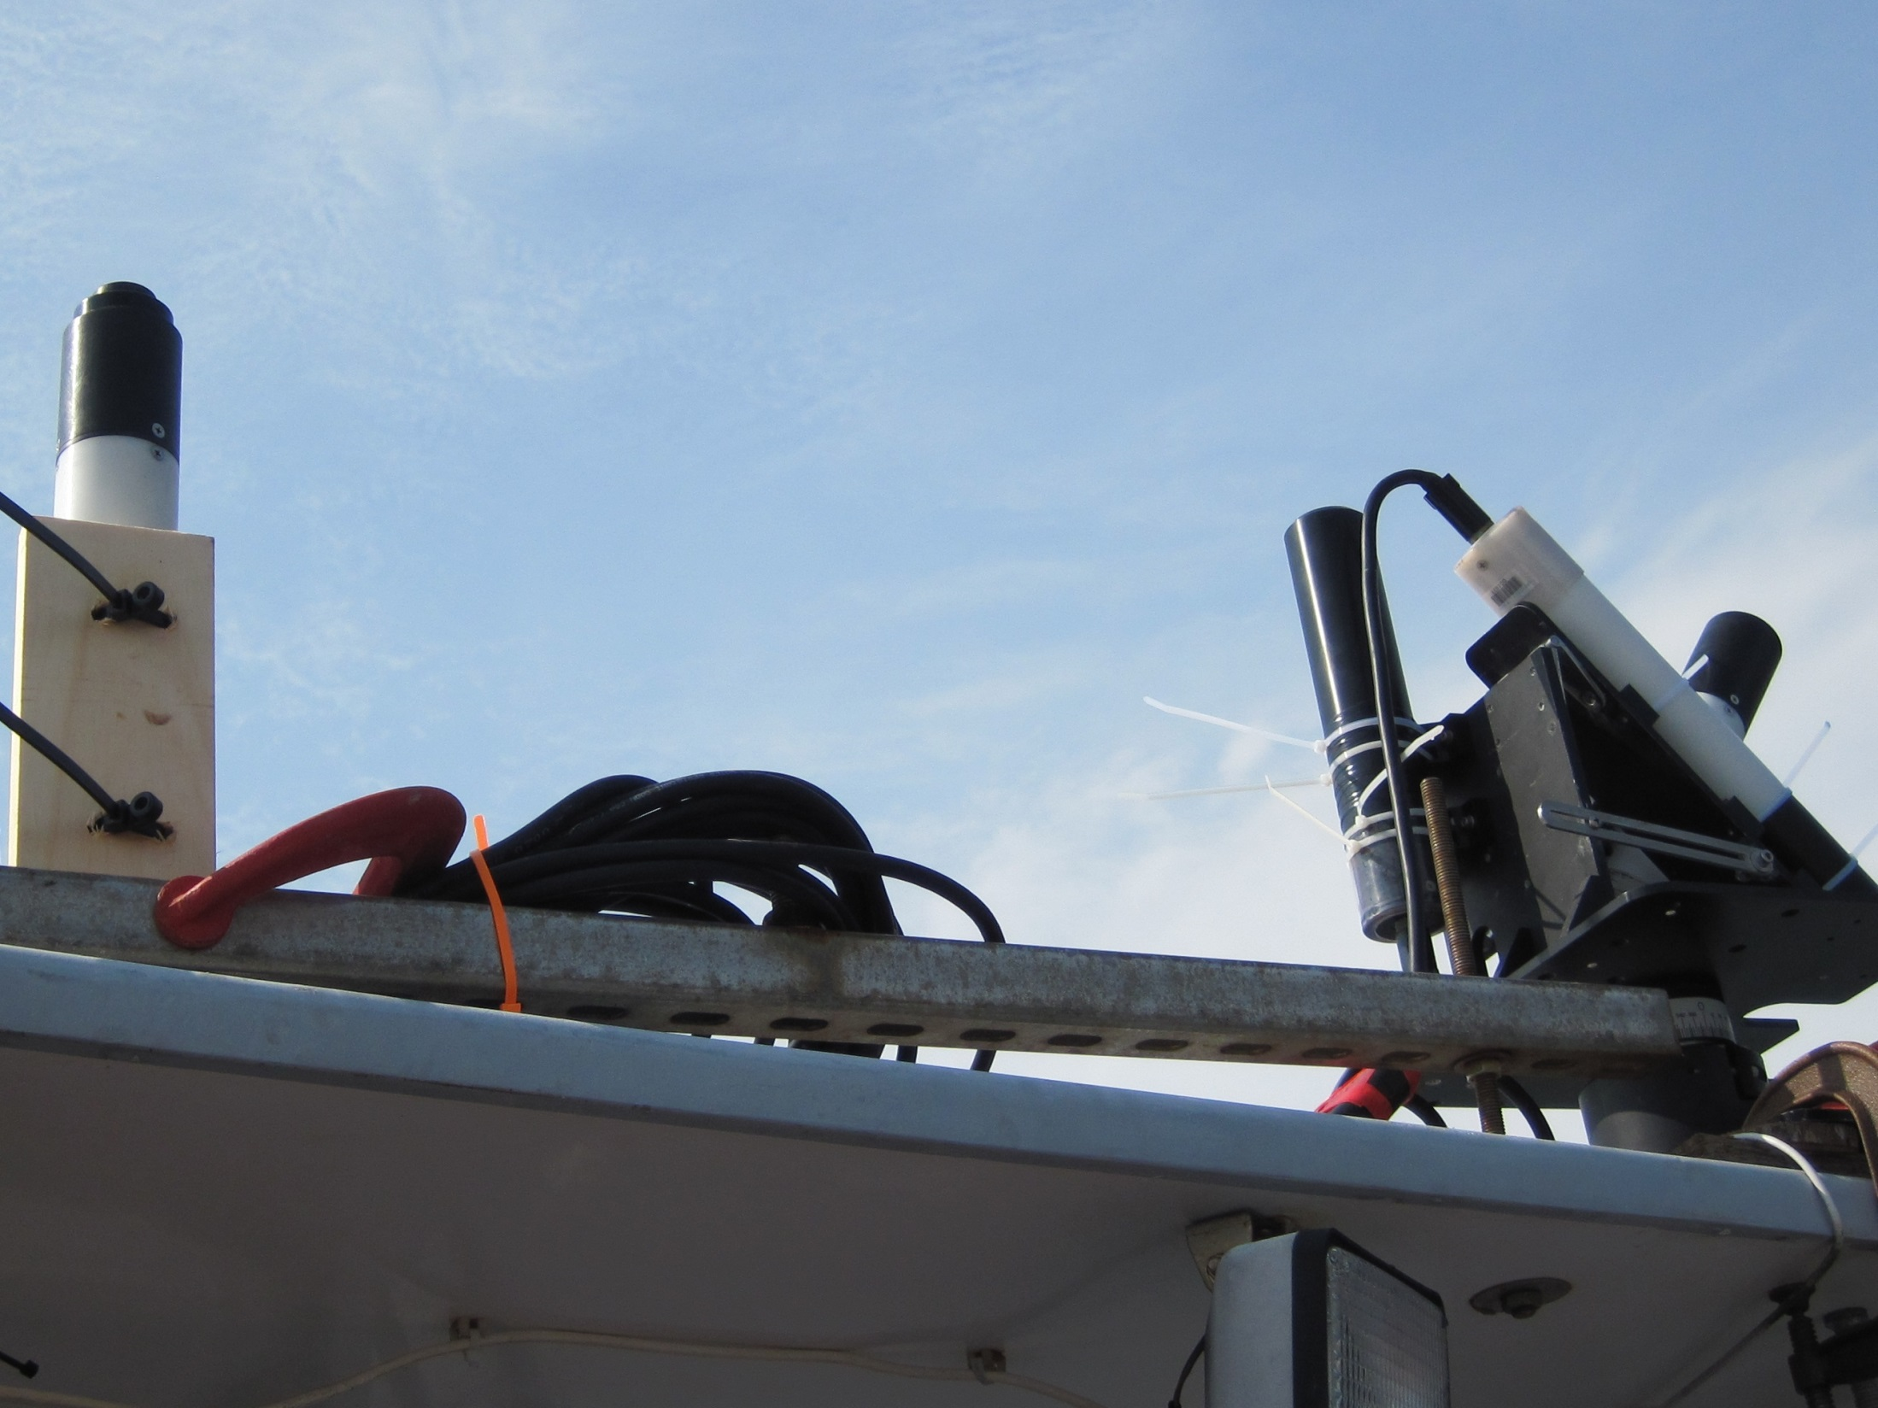
E_{d} Sensor
Tilt Heading
Sensor
L_{i} Sensor
L_{t} Sensor
SECURE MOUNT
Notes:
Vamos a cubrir tres tipos de radiómetros hiperespectrales que son utilizados por oceanógrafos ópticos. Aquí se muestra un típico configuracion por HyperSAS o Hiperespectrales Superficie Adquisición Remota Sistema de Detección. El sistema se compone de un Ed sensor independiente, un sensor de Lt y un sensor de Li. Los instrumentos deben ser montados en una plataforma segura lo más alto posible en el barco (o en otro lugar) para asegurar una visión clara y la minimización de tomar medidas en las zonas de aguas de sombra (por ejemplo, en la sombra del barco).

Slide 11
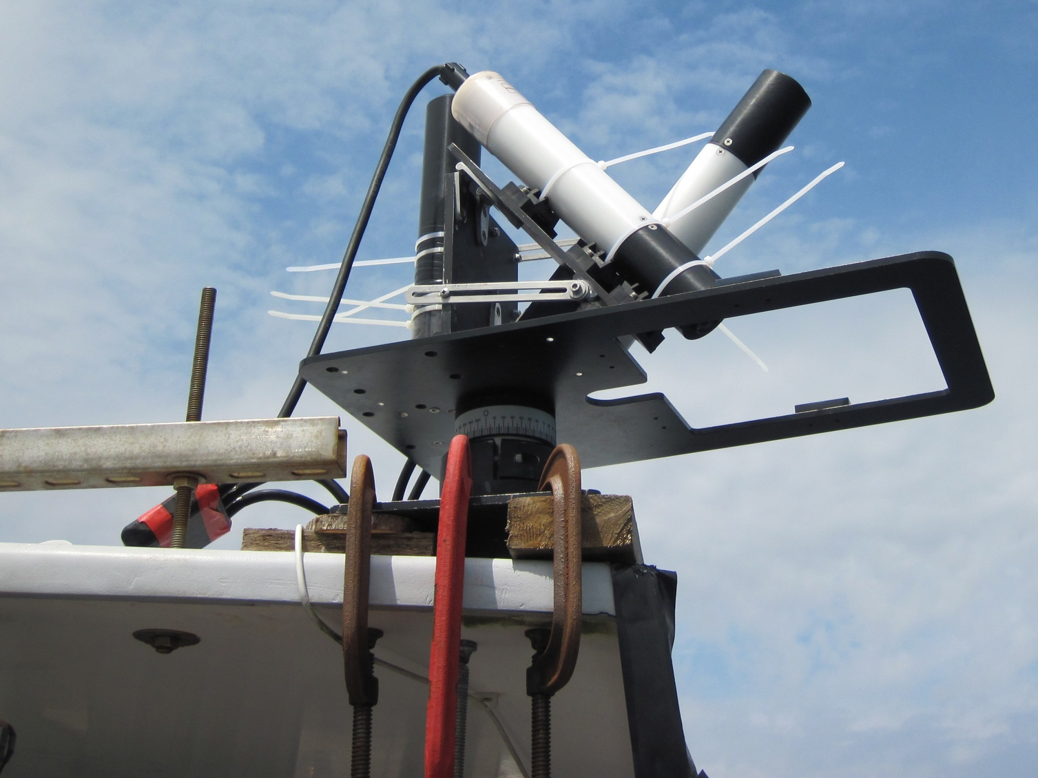
L_{i} Sensor
Tilt Heading
Sensor
L_{t} Sensor
SECURE MOUNT
Notes:
En esta vista de cerca de los HyperSAS se puede ver que el sistema de sensores se compone de los sensores Lt y Li, aproximadamente a 100 grados entre sí, o 50 grados del horizonte. En la base del sistema, el dial blanco contiene grados de ángulo y se puede ajustar para mover los sensores a la ubicación deseada como el barco o mueve el sol. No hay paso de calibración real mientras tomando mediciones de campo o pre-registro de ejecución oscuro como el obturador dentro de cada sensor se cierra periódicamente y registra los valores oscuros. Esta grabación oscura se acompaña de un chasquido y puede ser una manera rápida de verificar si los sensores están operativos.

Slide 12
Notes:
Cuando en el campo, es importante para medir ángulos con precisión y ajustar el sistema al cambiar las condiciones. Una forma rápida de saber si la ubicación del sol (o la orientación del barco) ha cambiado, es examinar su propia sombra. Coloque la espalda al sol y encontrar su mayor sombra a 180 grados. Usted puede calcular el ángulo recomendado para los HyperSAS, que es de alrededor de 135 grados con respecto a la ubicación del sol. Asegúrese de que sus HyperSAS sigue siendo orientado en esta dirección antes de tomar mediciones. Con esta campaña instalado se puede ver la orientación vertical del sensor de rumbo de inclinación que se muestra aquí. Para los modelos Satlantic la flecha roja siempre debe apuntar hacia el frente. Una vez más, se puede ver que el sensor Lt apunte hacia abajo y mide la luz que viaja en una dirección ascendente. Detrás de ella está el sensor de Li que apunta hacia arriba y mide la luz que viaja a la baja. Como al usar cualquier sensor óptico asegúrese de que el área que se está midiendo es libre de obstrucciones. Esto incluye la cubierta del barco o de cualquier agua que se está sombreada. Corroborar que ambos sensores tienen un claro campo de visión hacia el cielo y el agua.

Slide 13
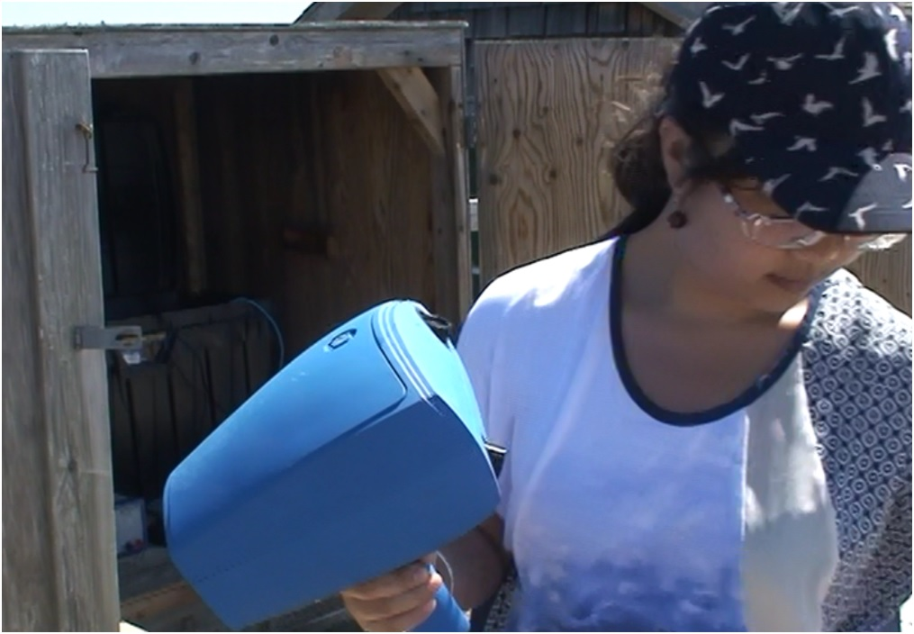
E_{d} Sensor
L_{i} Sensor
L_{t} Sensor
Notes:
El WISP es un sistema portátil con tres radiómetros en el que brota resplandor y luminosidad total de afloramiento se miden a 42 y 138 grados del cenit. Un sensor de Ed se encuentra en la parte superior del sistema. El WISP es bastante fácil de usar y los mismos principios para los HyperSAS cierto para el WISP. Una distinción importante es que mientras que el HyperSAS contiene un sensor de inclinación del WISP se basa en el uso de los operadores de la burbuja de nivelación para mantener el sistema horizontal.

Slide 14
Notes:
De todos los tres instrumentos, el WISP es la más simple de utilizar, ya que requiere poca o ninguna configuración. Sin embargo, el mantenimiento de un nivel de burbuja es a menudo difícil, especialmente cuando en un buque en movimiento. Para utilizar el WISP, simplemente centrar la burbuja y pulse el botón símbolo número para iniciar una medición. Después de unos 10 segundos, los valores de Chl, TSM y Kd se mostrarán en la pantalla para referencia del usuario. Se recomienda escribir estos números, así como la hora local, para comprobar una correlación adicional en el tratamiento de los datos más tarde. También puede ver los espectros de reflectancia directamente en la pantalla del WISP para comprobar si hay errores fácilmente perceptibles.

Slide 15
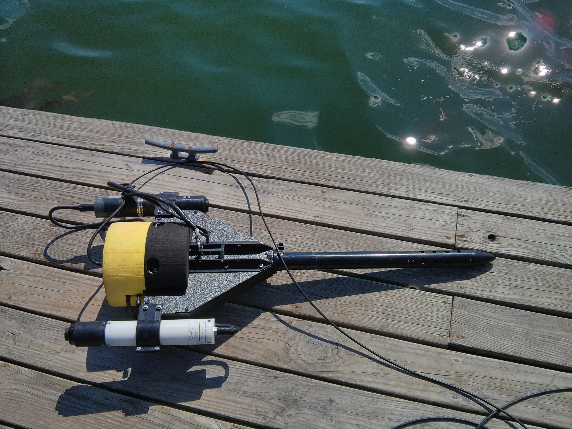
Profiling Mode
Upwelling Radiance Sensor L_{u}
Tilt sensor
Pressure sensor
Downwelling Irradiance Sensor E_{d}
Notes:
Por último, el sistema de HYPERPRO contiene sensores de inclinación y de presión, así como dos sensores ópticos. El sensor de inclinación se puede utilizar para rechazar mediciones en las que la inclinación excede de un cierto grado y el sensor de presión se puede utilizar para convertir la presión a la profundidad en las implementaciones de perfil. En este video nos desplegamos la HYPERPRO en modo boya solamente.

Slide 16
Notes:
En el modo de boya, el HyperSAS se parece a esto. Damos un collar de flotación para el sistema de perfiles y girar el sensor luminosidad a mirar hacia abajo. Los sensores deben fijarse en aproximadamente el mismo nivel. Se espera que el nivel de agua llega a la línea media de la boya. A la izquierda es el sensor de irradiación o Ed que recibe la luz hacia abajo-que brota, a la derecha es el sensor de radiación que recibe radiación de salida del agua o Lw cuando un cono negro ligeramente más grande está unido al extremo del sensor, que se muestra aquí. Este método relativamente reciente ‘de Lee’ permite sólo dos sensores, como se discute anteriormente, porque Lw ahora se mide directamente. Asegúrese de mantener los dos sensores alineados verticalmente durante las mediciones. Para poner el HYPERPRO en la moda boya en el agua, se recomienda que una persona detiene suavemente el cable conector, mientras que la otra sostiene el cuerpo del instrumento, dejando caer lentamente el instrumento en agua. Preste atención al hecho de que el HYPERPRO puede inclinar mucho debido a las estelas causadas por otros buques o grandes olas y fuertes vientos. Mientras que el cono está diseñado para minimizar salpicaduras de la lente instrumento, es mejor que esperar a que las condiciones de superficie calma si es posible, aunque sólo sea para que más de los datos estará dentro del ángulo de inclinación requerido y utilizable luego.

Slide 17
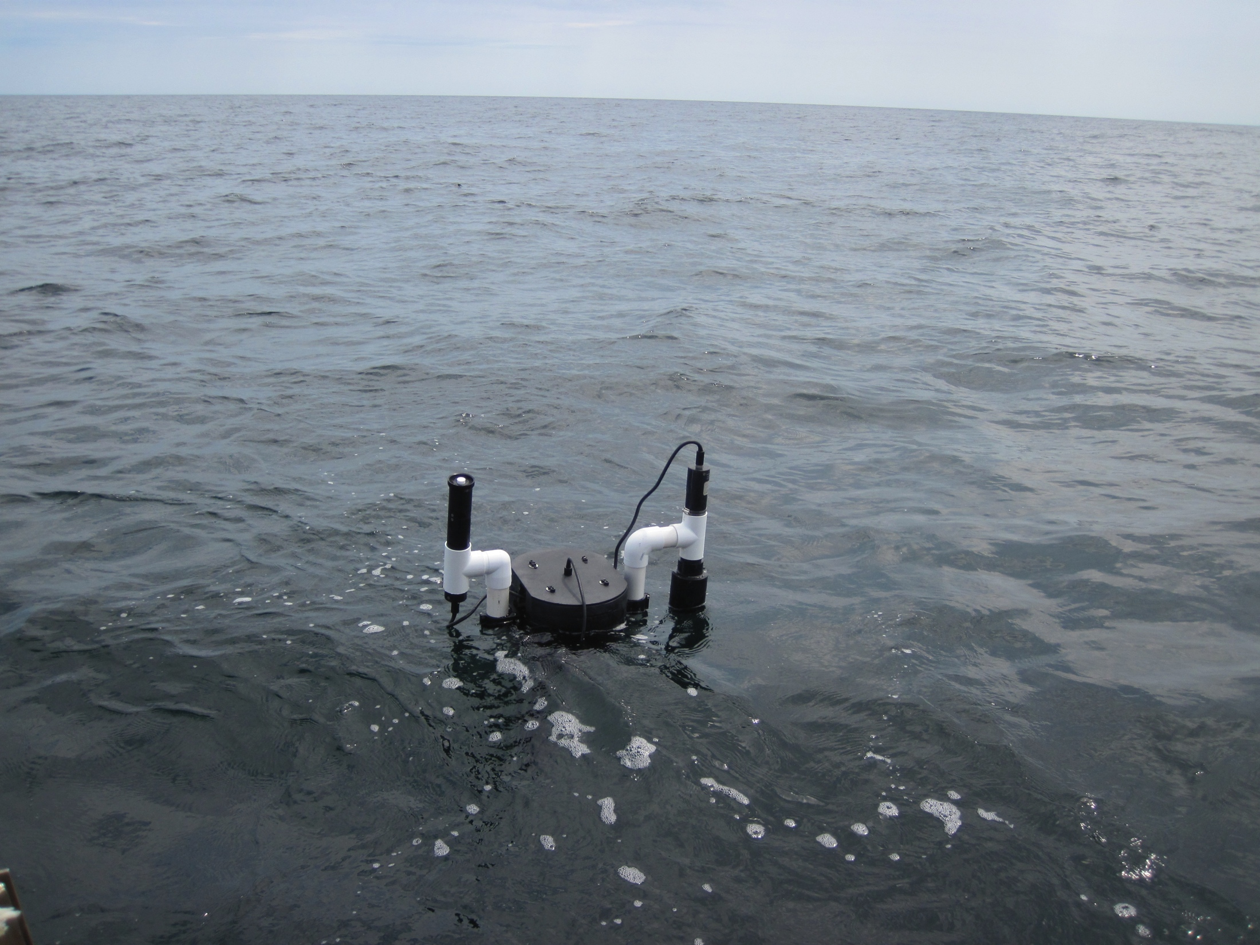
Buoy Mode
Buoy
E_{d}
L_{u}
Notes:
Cuando se implementa en modo de boya, asegúrese de que el instrumento no está siendo ensombrecida por el barco u otros objetos de gran tamaño y asegurarse de que el HYPERPRO se está comunicando con el software del equipo antes y durante la implementación. Es importante utilizar el bloqueo que fija el cable al cuerpo principal del instrumento para evitar daños en las conexiones debido a la tracción, especialmente en el modo de perfil. También es útil para tomar notas en la velocidad del viento y cubierta de nubes, mientras que ninguno de estos instrumentos está funcionando.

Slide 18
Notes:
Con estos instrumentos y con radiómetros en general, hay algunos pasos previos a la medición importantes que se deben tomar y repetir según sea necesario durante las campañas de campo. Si el montaje de un sensor en un barco o de usarlo en agua, siempre es importante para asegurar que los instrumentos son seguros. Cuando instale el HYPERPRO en modo boya, asegúrese de que la grande boya negra se sujeta fuertemente a la HYPERPRO y los dos brazos de PVC que sujetan la irradiación y los sensores de radiación están apretados. Asegúrese también de que los sensores HyperSAS tienen múltiples correas de sujeción o bridas. Uno de los pasos más importantes es la limpieza con cuidado las lentes del sensor antes de todos los períodos de medición. Se debe limpiar las lentes de los instrumentos cuidadosamente con papel para lentes apropiado y alcohol isopropílico o etanol. Esto permite eliminar cualquier arenilla o películas y es importante para la eliminación de cualesquiera señales innecesarias debido a las lentes sucios. Durante la limpieza, se recomienda tocar las lentes con papel para lentes y secarlos después. Frotar puede rayar la lente si hay partículas presentes. A menos que no hay suficiente papel para lentes, es mejor no usar el mismo papel para lentes dos veces. Siempre es una buena práctica para mantener los dedos lejos del centro del papel objetivo para no contaminarla. Por último, cuando usted está tomando mediciones ópticas del agua, tenga en cuenta que en la mayoría de los casos, sólo quiere medir las propiedades de sus mandantes y agua. Por lo tanto las cosas como las algas, restos flotantes, o espumas en la superficie del agua deberían ser evitados o eliminados antes de tomar mediciones.

Slide 19
Notes:
Si bien no siempre es factible, siempre que sea posible utilizar varios instrumentos que pueden medir las mismas o similares propiedades. En este ejemplo, hemos medido con los tres instrumentos: el HYPERPRO, el HyperSAS y el WISP. El sistema de HyperSAS está configurado para estar en la geometría de medición óptima. A una persona controla la ubicación de el HYPERPRO asegurándose de que está fuera de la base y no está a la sombra, una persona toma las medidas WISP, y una tercera toma notas para el WISP para registrar las condiciones del cielo, los valores de clorofila, y el tiempo. Alguien también debe coordinar el comienzo y el final de las mediciones mediante la comunicación con las personas que trabajan con los sensores y los controlar el registro de datos. Mediciones simultáneas permiten la comparación directa de las características ópticas, por ejemplo, Ed, que se mide con todos los tres sensores en este caso.

Slide 20
Notes:
Como se puede ver aquí, el registrador de datos comprueba las formas espectrales de la HYPERPRO y HyperSAS durante el período de medición para asegurarse de que los sensores se comunican correctamente y también para observar cualquier señal anómala o formas espectrales. El gráfico superior izquierda muestra el resplandor-salida del agua medida por el HYPERPRO. Se trata de un espectro típico de agua verde que coincide con el pico verde esperada debido a los niveles de clorofila en todo el lugar de muestreo. El gráfico de abajo a la izquierda es la irradiancia descendente brota medida por el HYPERPRO. Los gráficos en el medio son las mediciones de radiación HyperSAS cielo y el brillo superficial. Estos espectros son típicas para este tipo de agua, el gráfico superior que muestra una disminución exponencial como con la longitud de onda y el gráfico inferior que muestra un pico en las longitudes de onda verdes.

Slide 21
Notes:
Trabajando en un buque de investigación puede añadir un montón de restricciones y / o complicaciones a sus mediciones ópticas. A menudo hay muchos científicos que trabajan en diferentes proyectos al mismo tiempo. Tiempos de muestreo puede ser agitado con despliegues en agua, entonces se debe hacer un plan de muestreo antes de un crucero ayudar los mediciones se mueven con más facilidad. Como a menudo surgen condiciones inesperadas, como cambiar seriamente la cobertura de nubes o mareo, este plan asegura que todo el mundo entiende los objetivos de crucero y puede adaptarse según sea necesario. Los ángulos de medición de los HyperSAS o la dirección de muestreo WISP pueden necesitar ser cambiado durante el crucero en función de la ubicación de la embarcación en relación con el sol. Detallado de toma de notas y la comunicación constante también es esencial, sobre todo cuando se producen cambios. Por último, mantener la seguridad y siempre use su dispositivo de flotación personal.

